Slide 1

YAŞAMIMIZDAKİ ELEKTRİK
Elektrik Akımı
Mustafa ÇELİK

Slide 2
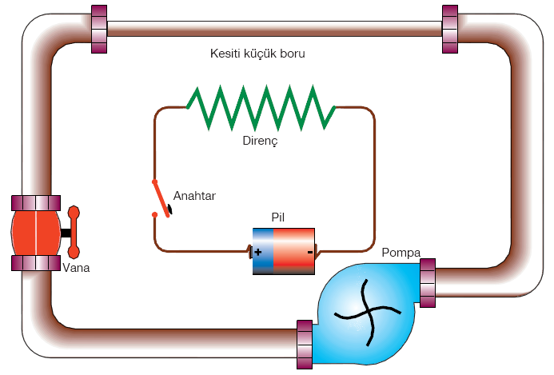

Slide 3
Elektrik Devresi ve Su Tesisatının Farkları
Tesisattaki su borusu kesildiğinde suyun akışı bir süre devam eder. Ancak elektrik devresinde bulunan teller arasındaki bağlantı koparıldığında elektrik akımı anında kesilir.
Elektrik devresinin su tesisatından farklı diğer bir yönü de şudur: Tesisatta su borular içerisinde akar. Elektrik devresinde ise negatif yükler telde belirgin şekilde ilerleme yapmaz. Negatif yüklerin, titreşim hareketi sonucu sahip oldukları hareket enerjisini yakınındaki negatif yüklerle etkileşerek tel boyunca iletmesi elektrik akımını oluşturur.

Slide 4
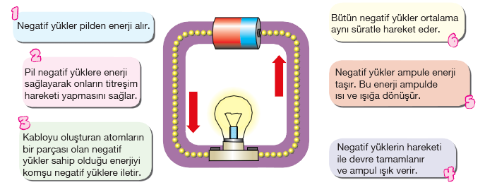

Slide 5
Elektrik Akımının Yönü
Benjamin Franklin, elektrik yükleri hakkında kesin bir bilginin olmadığı zamanlarda, elektrik yüklerini elektriksel bir sıvıya benzetmişti. Franklin'e göre, elektrik akımı, elektriksel sıvının fazla olduğu pozitif kutuptan elektriksel sıvının az olduğu negatif kutba doğru akmaktaydı. Ampère de bu görüşü benimseyerek yani elektrik akımının pozitif kutuptan negatif kutba doğru olduğunu kabul ederek çalışmalarına devam etti.
Yıllar sonra bir elektrik devresindeki "negatif yüklerin elektrik enerjisi kaynağının negatif kutbundan pozitif kutbuna doğru hareketli olduğu" gerçeği anlaşılmıştır.
Gerçeğe ters olan "Akımın yönü devredeki elektrik enerjisi kaynağının pozitif kutbundan negatif kutbuna doğrudur.“ görüşü, bugüne kadar birçok kuralda kullanıldığı için hâlâ kabul görmektedir.

Slide 6
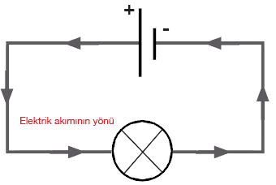
Elektrik Akımının Yönü
"Akımın yönü devredeki elektrik enerjisi kaynağının pozitif kutbundan negatif kutbuna doğrudur.“

Slide 7
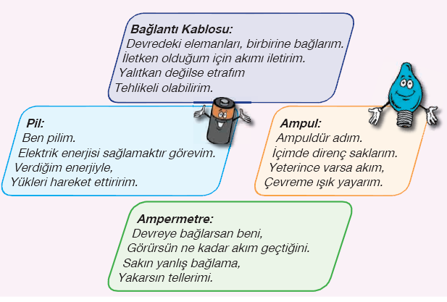
Elektrik Akımını Ölçelim

Slide 8
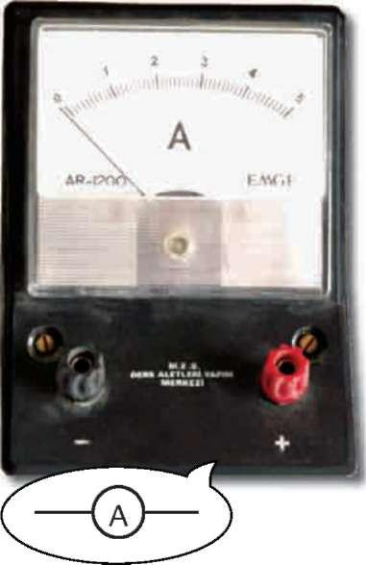
Elektrik akımı ampermetre ile ölçülür.
Ampermetre devreye seri bağlanır.
Elektrik akımının birimi amperdir ve kısaca “A” ile gösterilir.

Slide 9
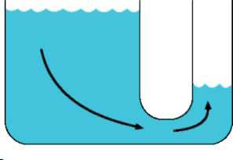
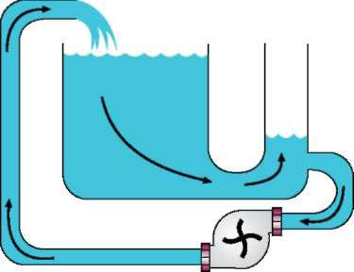
Gerilim
Su seviyeleri arasında fark olduğu sürece su akışı devam eder. Bu akışın sürekli olarak devam etmesi, şekildeki gibi uygun bir pompa kullanarak sağlanabilir.
Suyun akışı elektrik devrelerindeki elektrik akımına benzer. Elektrik akımı da, devrenin iki ucu arasındaki yüklerin enerjileri arasında fark olduğu sürece olur. Bu enerji farkı gerilimin oluşmasına yol açar. Sonuç olarak gerilim enerji farkının bir göstergesidir.

Slide 10
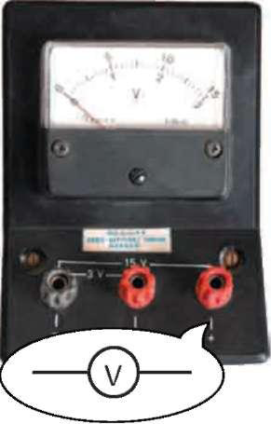
Elektrik devrelerinde de elektrik akımının devamlı olmasını sağlayan elektrik enerjisi kaynakları vardır. Yani piller, bir elektrik devresinde gerilim oluşturarak elektrik akımının meydana gelmesine sebep olur.
Bir devredeki gerilim voltmetre adı verilen araçla ölçülür.
Gerilimin birimi volttur ve kısaca "V" ile gösterilir.

Slide 11
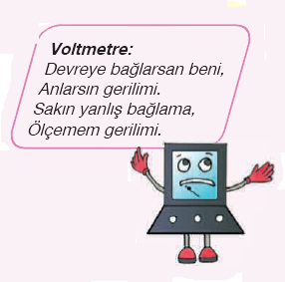
Gerilimi Ölçelim

Slide 12
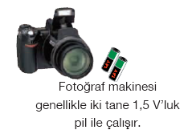
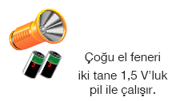
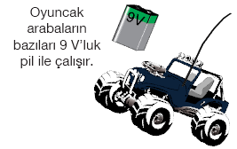
Gerilim ile Akım Arasındaki İlişki
Birden çok pilin bağlı olduğu devrelerde pillerden birinin pozitif kutbu diğerinin negatif kutbuna bağlanarak devre elemanının uçları arasındaki gerilim yükseltilir.
Devredeki pil sayısının artması ile gerilim daha da artar. Artan gerilim ise devre elemanı üzerinden daha büyük bir akımın geçmesini sağlar.

Slide 13
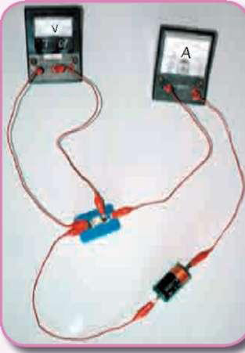
Gerilim/Akım oranı sabittir.
Bu sabit oran devre elemanının (ampulün) direncidir.
Gerilim/akım oranının birimi volt/amper olarak yazılır. Bu değer, direncin birimi olan ohm ile eş değerdir. Yani direncin birimi volt/amper olarak da ifade edilebilir.
Bu oranı George Simon Ohm adındaki bir bilim insanı bulmuştur. Bunun için direnç birimi olarak volt/amper kullanıldığı gibi ohm (Ω) da kullanılır.

Slide 14
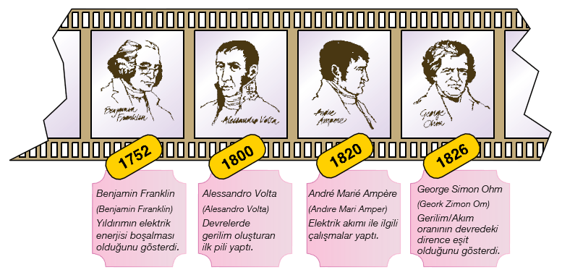

Slide 15
Mustafa ÇELİK
Fen ve Teknoloji Öğretmeni
Yahya Kaptan Ortaokulu
İzmit/KOCAELİ

